Slide 1
Инструкция для родителей (законных представителей) по подаче заявлений в 1 класс электронным способом
Подача заявления через Единый портал государственных услуг (Госуслуги)
2024 г.

Slide 2
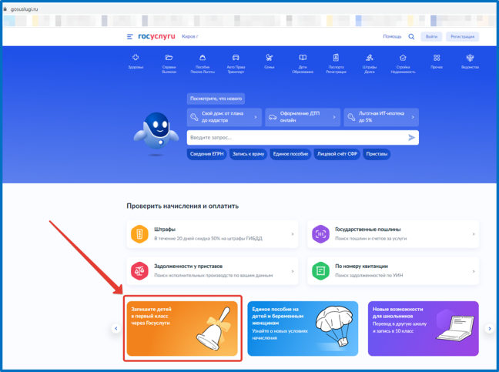
Для того, чтобы подать заявление в первый класс образовательной организации в электронном виде необходимо:
1. на главной странице Госуслуг нажать на баннер «Запишите детей в первый класс через Госуслуги»

Slide 3
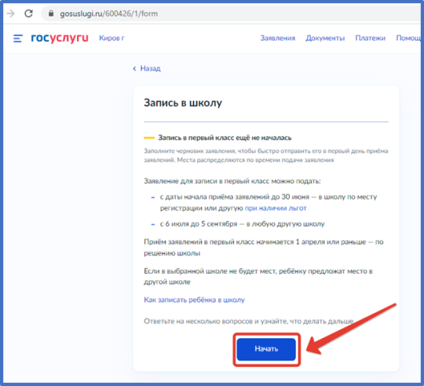
2. или зайти на портал Госуслуги по ссылке https://www.gosuslugi.ru/600426/1/form и нажать кнопку «Начать»

Slide 4
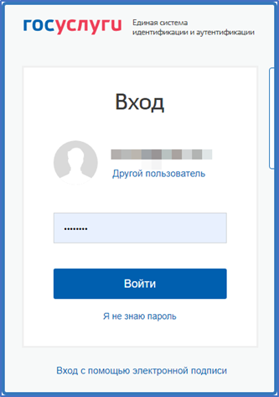
Авторизоваться на портале Госуслуг с помощью логина и пароля и нажать «Войти»

Slide 5
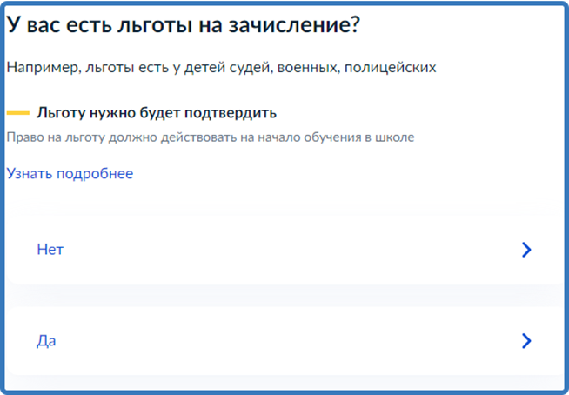
При наличии льгот на зачисление указать их на следующем шаге

Slide 6
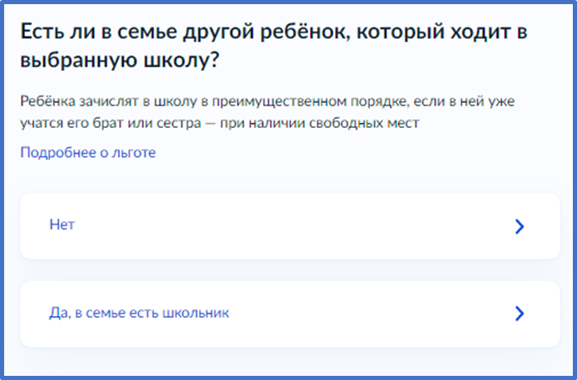
Если в семье есть другой ребёнок, который ходит в выбранную школу, необходимо отметить это на форме подачи

Slide 7
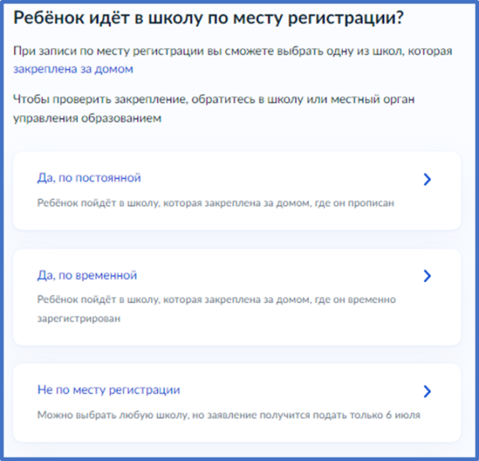
Указать регистрацию ребёнка или её отсутствие

Slide 8
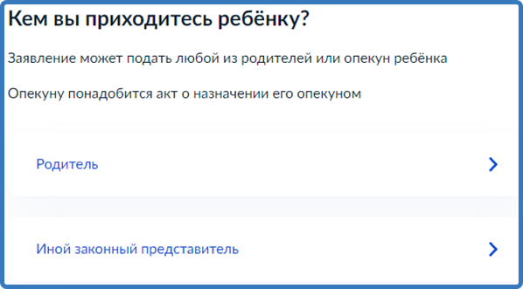
Указать, кем Вы приходитесь ребёнку

Slide 9
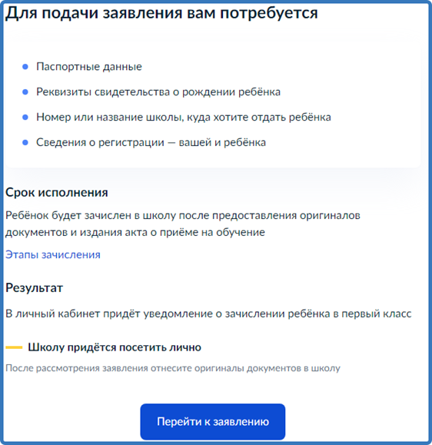
Перейти к заявлению

Slide 10
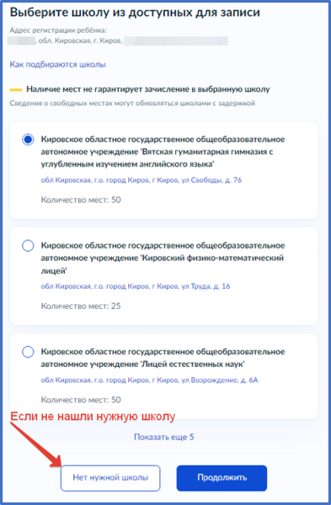
Подтвердить адрес постоянной регистрации, выбрать школу из доступных для записи и нажать «Продолжить».

Slide 11
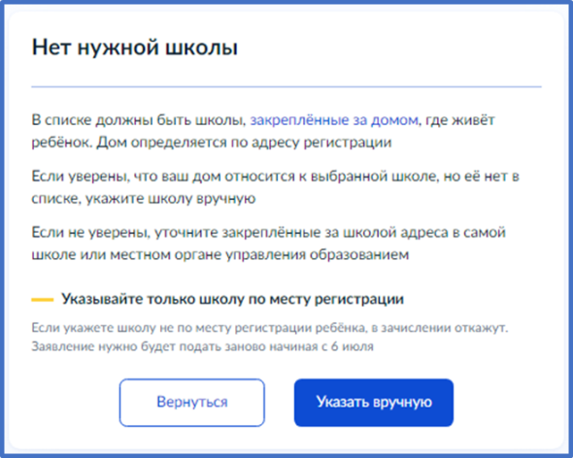
Если нужной школы Вы не нашли в предложенном списке, то нажмите «Нет нужной школы» и выберите «Указать вручную».

Slide 12
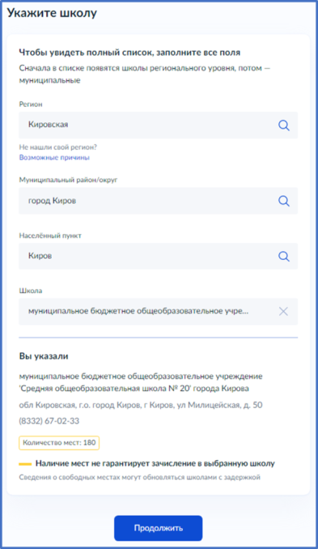
Ввести название региона, муниципального района или округа, населенного пункта и название школы. Из выпадающего списка выбрать нужную школу и нажать «Продолжить»

Slide 13
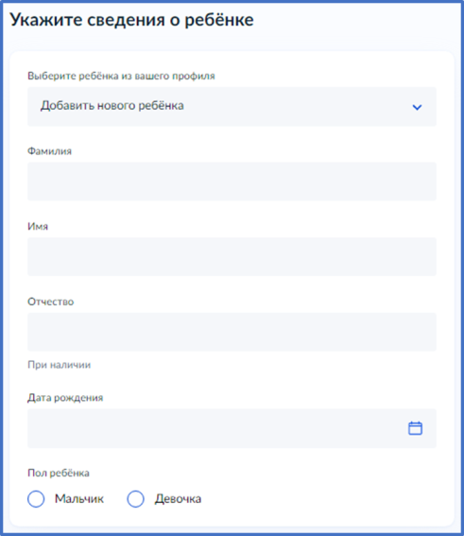
Внесите сведения о ребёнке

Slide 14
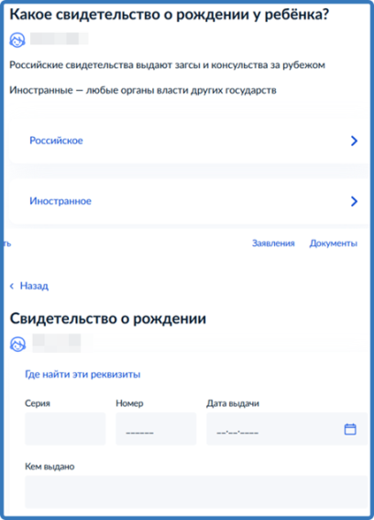
Укажите, какое свидетельство о рождении у ребёнка и заполните данные свидетельства

Slide 15
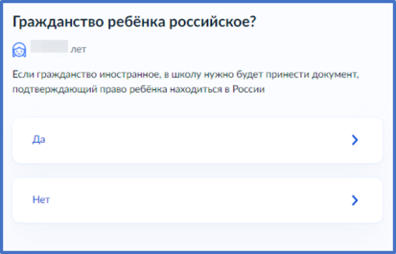
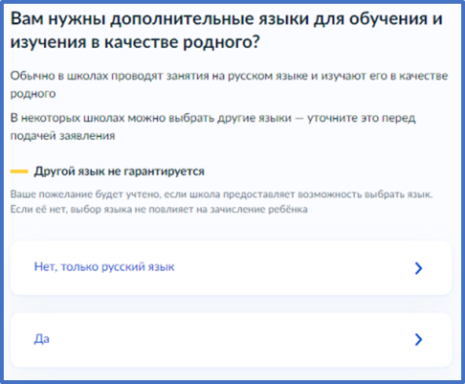
Внесите информацию о гражданстве и языках обучения

Slide 16
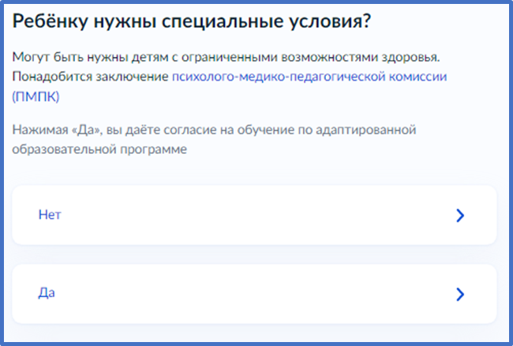
Укажите нужны ли ребёнку специальные условия

Slide 17
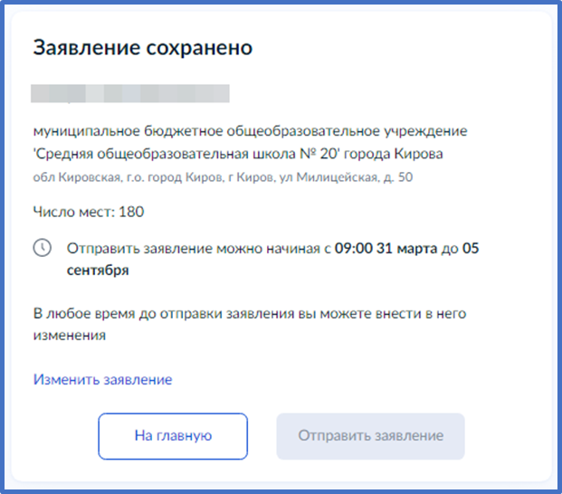
Сохраните заявление в черновиках. Отправить его можно будет 1 апреля

Slide 18
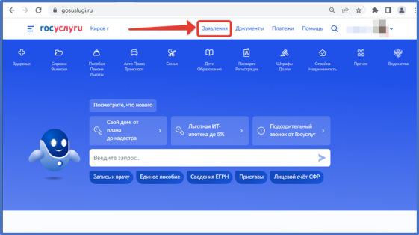
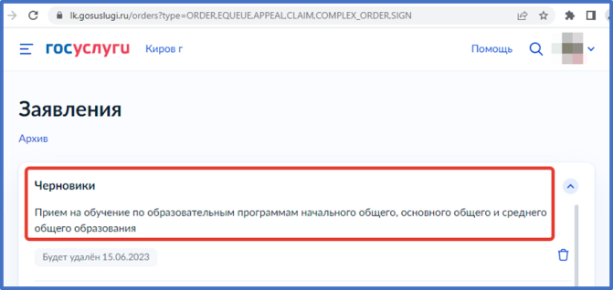
Найти сохранённое заявление можно в личном кабинете портала Госуслуг в разделе Заявления - Черновики

Slide 19
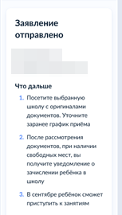
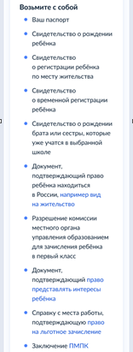
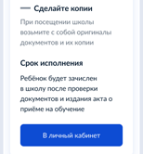
31 марта 2023 года открыть электронное заявление и нажать кнопку «Отправить»

Slide 20
После отправки заявления потребуется посетить выбранную школу с оригиналами документов.
Более подробную информацию можно получить на Информационно-образовательном портале Кировской области по ссылке https://info.43edu.ru/news/events/79112.htm

Slide 21
Подача заявления
ВНИМАНИЕ!
После подачи заявления необходимо отслеживать изменения статусов Вашего заявления в Личном кабинете Госуслуг
Телефоны горячей линии технической поддержки:
8-922-949-99-54
8-922-948-50-12
8-922-963-78-52
8-922-963-35-63
Электронная почта: ikt_coko@e-kirov.ru

